Slide 1
荣进耶京
马可福音11:1-24

Slide 2
一、骑驴入京
11:1 耶稣和门徒将近耶路撒冷，到了伯法其和伯大尼，在橄榄山那里；耶稣就打发两个门徒， 11:2 对他们说：「你们往对面村子里去，一进去的时候，必看见一匹驴驹拴在那里，是从来没有人骑过的，可以解开，牵来。 11:3 若有人对你们说：『为甚么做这事？』你们就说：『主要用它。』那人必立时让你们牵来。」 11:4 他们去了，便看见一匹驴驹拴在门外街道上，就把它解开。

Slide 3
11:5 在那里站着的人，有几个说：「你们解驴驹做甚么？」 11:6 门徒照着耶稣所说的回答，那些人就任凭他们牵去了。 11:7 他们把驴驹牵到耶稣那里，把自己的衣服搭在上面，耶稣就骑上。 11:8 有许多人把衣服铺在路上，也有人把田间的树枝砍下来，铺在路上。 11:9 前行后随的人都喊着说：和散那！奉主名来的是应当称颂的！ 11:10 那将要来的我祖大卫之国是应当称颂的！高高在上和散那！

Slide 4
地理位置
11:1 耶稣和门徒将近耶路撒冷，到了伯法其和伯大尼，在橄榄山那里；耶稣就打发两个门徒， 11:2 对他们说：「你们往对面村子里去，一进去的时候，必看见一匹驴驹拴在那里，是从来没有人骑过的，可以解开，牵来。 11:3 若有人对你们说：『为甚么做这事？』你们就说：『主要用它。』那人必立时让你们牵来。」

Slide 5
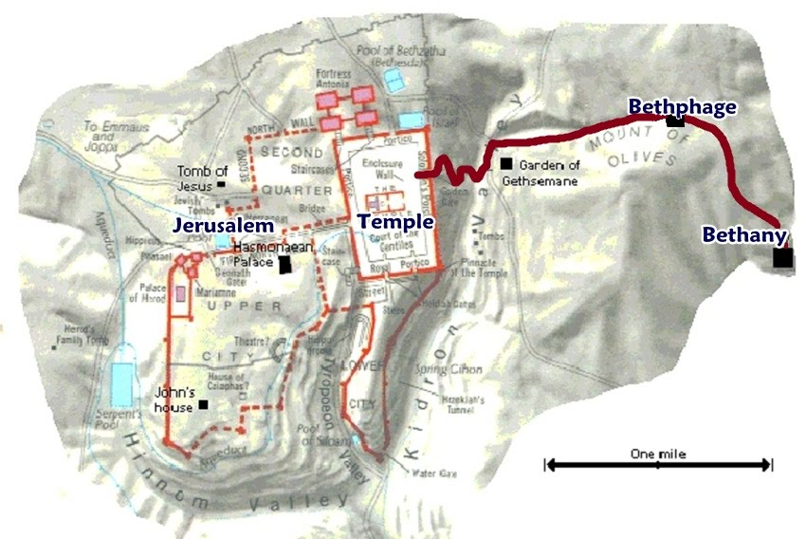

Slide 6
不同的视角和侧重点
对他们说：「你们往对面村子里去，一进去的时候，必看见一匹驴驹拴在那里，是从来没有人骑过的，可以解开，牵来。（可11:2 ）
你们往对面村子里去，必看见一匹驴拴在那里，还有驴驹同在一处；你们解开，牵到我这里来。（太21:2）

Slide 7
不同的视角和侧重点
安息日将尽，七日的头一日，天快亮的时候，抹大拉的马利亚和那个马利亚来看坟墓。忽然，地大震动；因为有主的使者从天上下来，把石头滚开，坐在上面。他的相貌如同闪电，衣服洁白如雪。（太28:1-3 ）
七日的头一日，黎明的时候，那些妇女带着所预备的香料来到坟墓前，看见石头已经从坟墓滚开了， 她们就进去，只是不见主耶稣的身体。正在猜疑之间，忽然有两个人站在旁边，衣服放光。（路24:1-4）

Slide 8
从来没有人骑过的驴驹
11:1 耶稣和门徒将近耶路撒冷，到了伯法其和伯大尼，在橄榄山那里；耶稣就打发两个门徒， 11:2 对他们说：「你们往对面村子里去，一进去的时候，必看见一匹驴驹拴在那里，是从来没有人骑过的，可以解开，牵来。 11:3 若有人对你们说：『为甚么做这事？』你们就说：『主要用它。』那人必立时让你们牵来。」 11:4 他们去了，便看见一匹驴驹拴在门外街道上，就把它解开。

Slide 10
撒迦利亚书9:9
锡安的民哪，应当大大喜乐；耶路撒冷的民哪，应当欢呼。看哪，你的王来到你这里！他是公义的，并且施行拯救，谦谦和和地骑着驴，就是骑着驴的驹子。

Slide 11
和平之主
你们当以基督耶稣的心为心：他本有 神的形像，不以自己与 神同等为强夺的；反倒虚己，取了奴仆的形像，成为人的样式；既有人的样子，就自己卑微，存心顺服，以至于死，且死在十字架上。
——腓立比书2:5-8

Slide 12
拯救的主
11:8 有许多人把衣服铺在路上，也有人把田间的树枝砍下来，铺在路上。 11:9 前行后随的人都喊着说：和散那！奉主名来的是应当称颂的！ 11:10 那将要来的我祖大卫之国是应当称颂的！高高在上和散那！

Slide 13
二、洁净圣殿
11:15 他们来到耶路撒冷。耶稣进入圣殿，赶出殿里做买卖的人，推倒兑换银钱之人的桌子和卖鸽子之人的凳子； 11:16 也不许人拿着器具从殿里经过； 11:17 便教训他们说：「经上不是记着说：我的殿必称为万国祷告的殿吗？你们倒使它成为贼窝了。」 11:18 祭司长和文士听见这话，就想法子要除灭耶稣，却又怕他，因为众人都希奇他的教训。

Slide 14
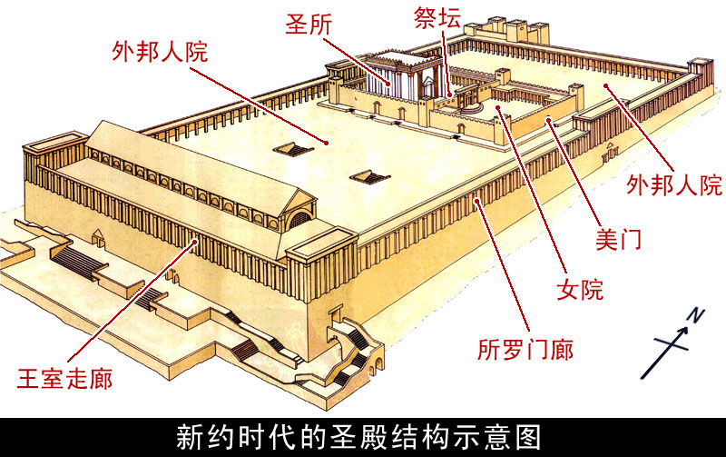

Slide 15
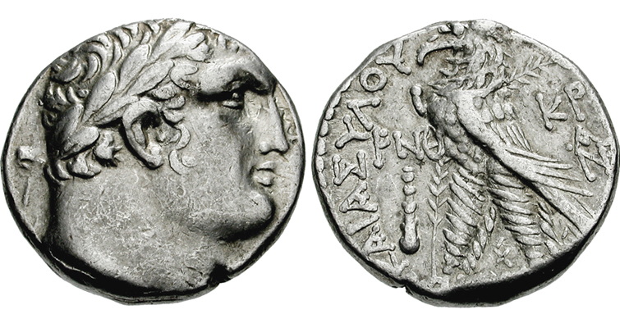
Notes:
PNΘ = 159 = 34AD

Slide 16
三、无花果树
11:12 第二天，他们从伯大尼出来，耶稣饿了。 11:13 远远地看见一棵无花果树，树上有叶子，就往那里去，或者在树上可以找着甚么。到了树下，竟找不着甚么，不过有叶子，因为不是收无花果的时候。 11:14 耶稣就对树说：「从今以后，永没有人吃你的果子。」他的门徒也听见了。
（洁净圣殿）
11:20 早晨，他们从那里经过，看见无花果树连根都枯干了。

Slide 17
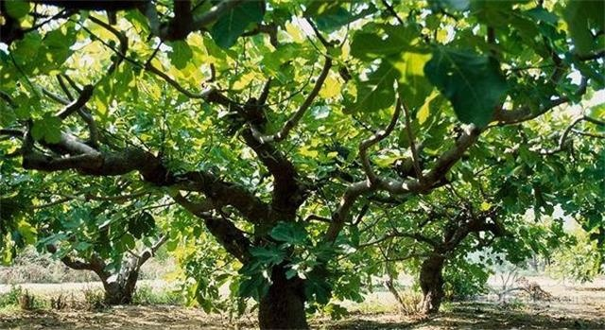
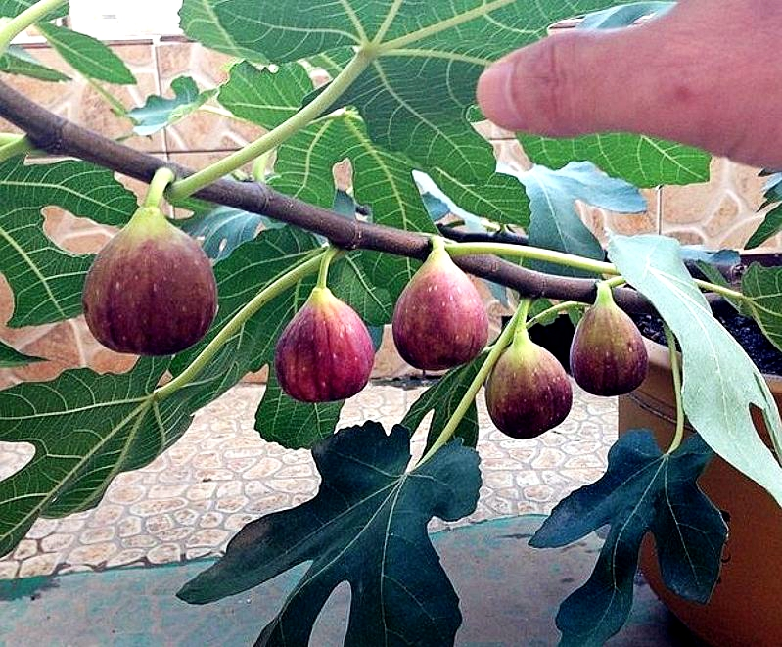

Slide 18
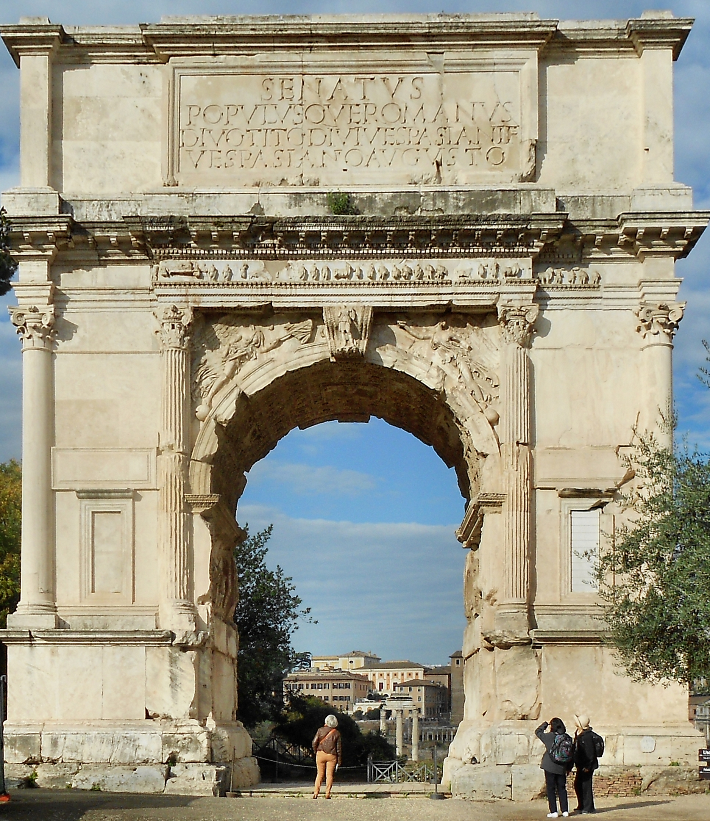

Slide 19
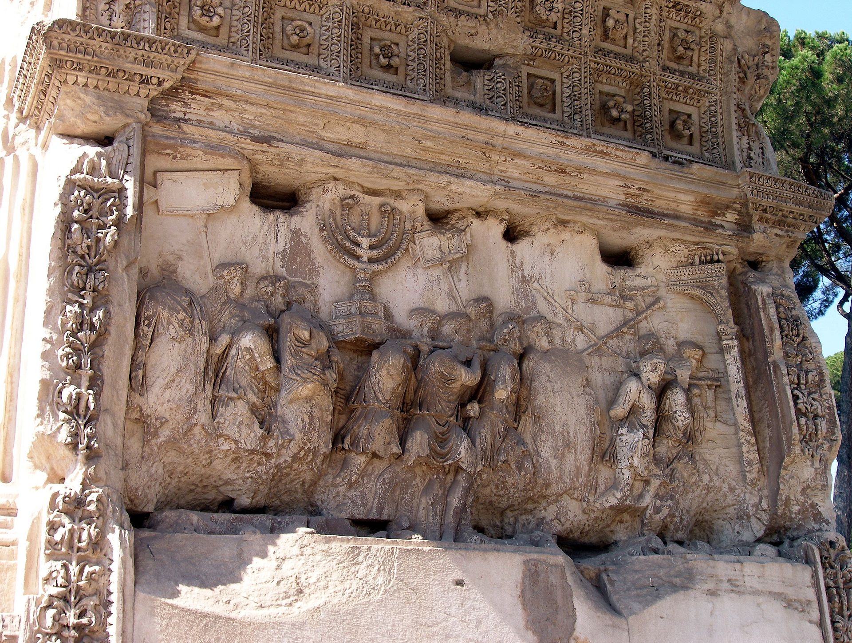

Slide 20
信从那里来？
11:21 彼得想起耶稣的话来，就对他说：「拉比，请看！你所咒诅的无花果树已经枯干了。」 11:22 耶稣回答说：「你们当信服 神。 11:23 我实在告诉你们，无论何人对这座山说：『你挪开此地，投在海里！』他若心里不疑惑，只信他所说的必成，就必给他成了。 11:24 所以我告诉你们，凡你们祷告祈求的，无论是甚么，只要信是得着的，就必得着。

Slide 21
张愚之

